Slide 1
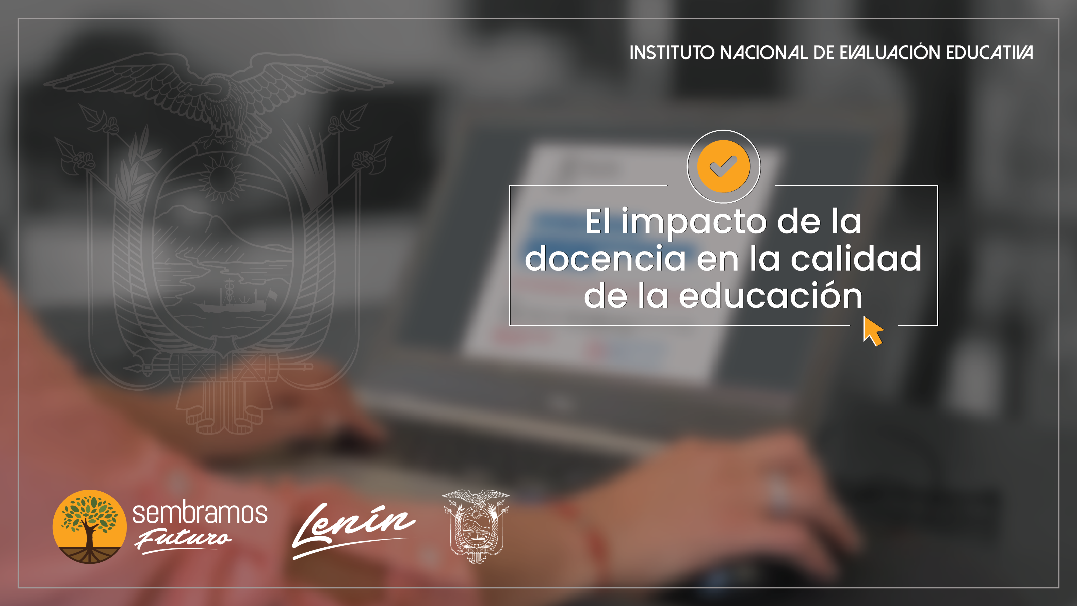
FORMACIÓN DOCENTE
Olga Teresa Sánchez M. PhD
VICERRECTORA UPEC
vicerrectorado@upe.edu.ec

Slide 2

REMEMBRANZAS A MANERA DE REFLEXIONES

Slide 3
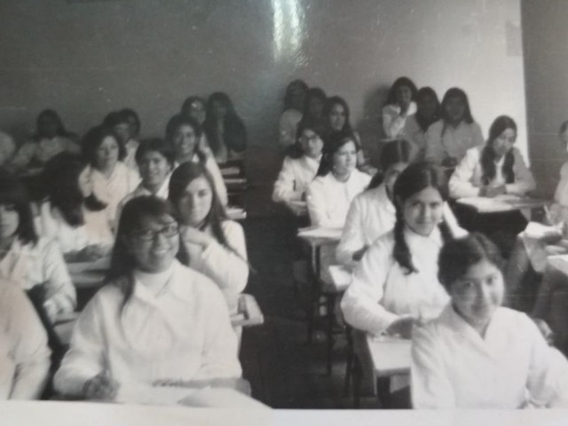
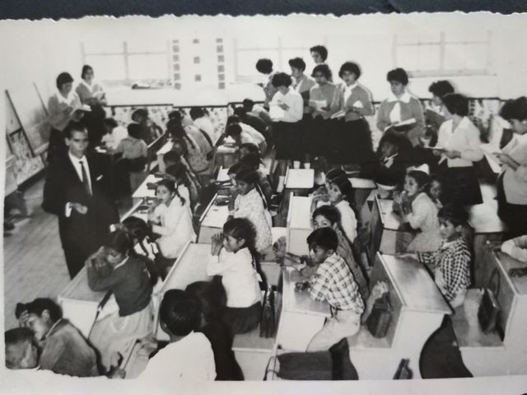
EL IMPACTO DE LA DOCENCIA EN LA CALIDAD DE LA EDUCACIÓN
El bachillerato en Ciencias de la Educación, Institutos Normales superiores a Institutos Pedagógicos…(Crónica de una muerte anunciada - G.G. Marqués) – Caso Manuela Cañizares.
Escuelas de práctica docente
Clases optativas
Docentes por áreas
1968 - 1974
Historia del Manuela Cañizares/Timeline

Slide 4

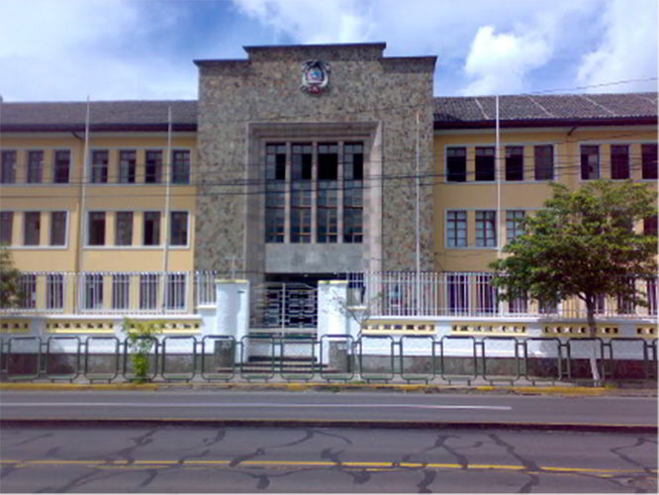
EL IMPACTO DE LA DOCENCIA EN LA CALIDAD DE LA EDUCACIÓN
El bachillerato en Ciencias de la Educación, Institutos Normales superiores a Institutos Pedagógicos…(Crónica de una muerte anunciada - G.G. Marqués) – Caso Manuela Cañizares.
Formación humanística
Clases optativas - laboratorios
Docentes por áreas - laboratorios
1974 - 1979
Historia del Manuela Cañizares/Timeline

Slide 5

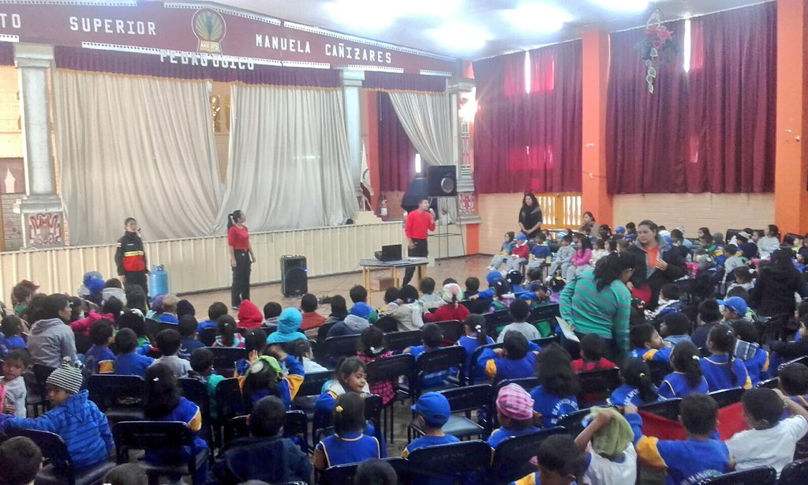
EL IMPACTO DE LA DOCENCIA EN LA CALIDAD DE LA EDUCACIÓN
El bachillerato en Ciencias de la Educación, Institutos Normales superiores a Institutos Pedagógicos…(Crónica de una muerte anunciada - G.G. Marqués) – Caso Manuela Cañizares.
FORMACIÓN DE MAESTROS - MAESTRAS
Areas del conocimiento
PRÁCTICA PERMANENTE
PRÁCTICA RURAL
INVESTIGACIÓN ACCIÓN
VINCULACIÓN CON LA COMUNIDAD
Historia del Manuela Cañizares/Timeline
1994 - 2004

Slide 6
EL IMPACTO DE LA DOCENCIA EN LA CALIDAD DE LA EDUCACIÓN
FORMACIÓN DOCENTE: ¿MITOS Y VERDADES?
ANTES
¿LA FORMACIÓN DE MAESTROS ERA MEJOR?
DESPUÉS
¿EN LA ACTUALIDAD FALTA PRÁCTICA DOCENTE?

Slide 7
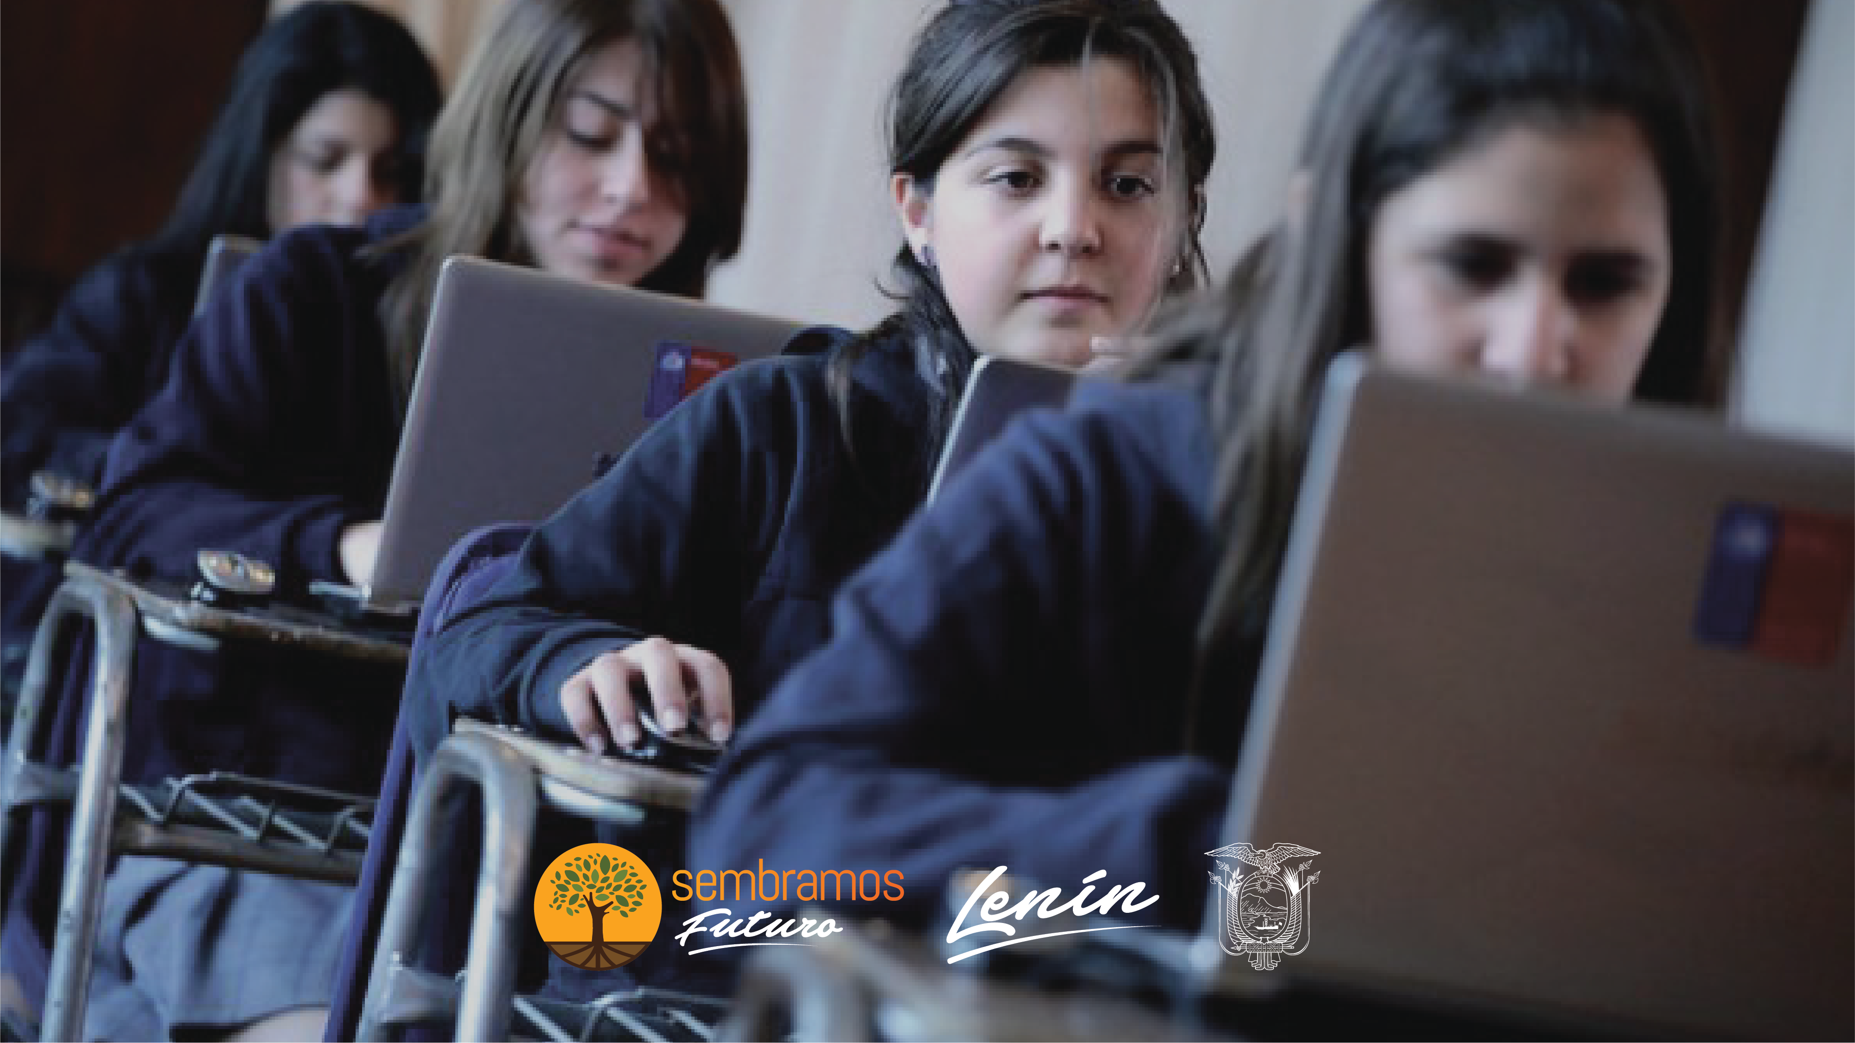
FORMACIÓN DE MAESTROS
DESAFÍO PERMANENTE

Slide 8
EL IMPACTO DE LA DOCENCIA EN LA CALIDAD DE LA EDUCACIÓN
DESAFÍOS DE LA FORMACIÓN DOCENTE
FORMACIÓN DE FORMADORES
“LA ÚNICA FORMACIÓN QUE TRANSFORMA”
COMPETETES
CONSCIENTES
COMPASIVOS
COMPROMETIDOS (SJ Margenat)
FORMACIÓN GLOCAL
FORMACIÓN INTEGRAL
PRÁCTICA PERMANENTE
INNOVACIÓN
Menos formatos más acción

Slide 9


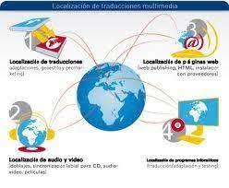

EL IMPACTO DE LA DOCENCIA EN LA CALIDAD DE LA EDUCACIÓN
OPORTUNIDADES PARA LA FORMACIÓN DOCENTE - TRASCENDER
SABER
FUNDAMENTOS DE NEUROAPRENDIZAJE
SER
AGENDA 2030 ODS
HACER
INNOVACIÓN Y PRÁCTICA PERMANENTE
COMPARTIR
NUEVAS FORMAS DE RELACIONARSE Y DE CONVIVIR
fudela.org.ec
medium.com
unsl..edu.ar
santosgabrielusake.wordpress.com

Slide 10
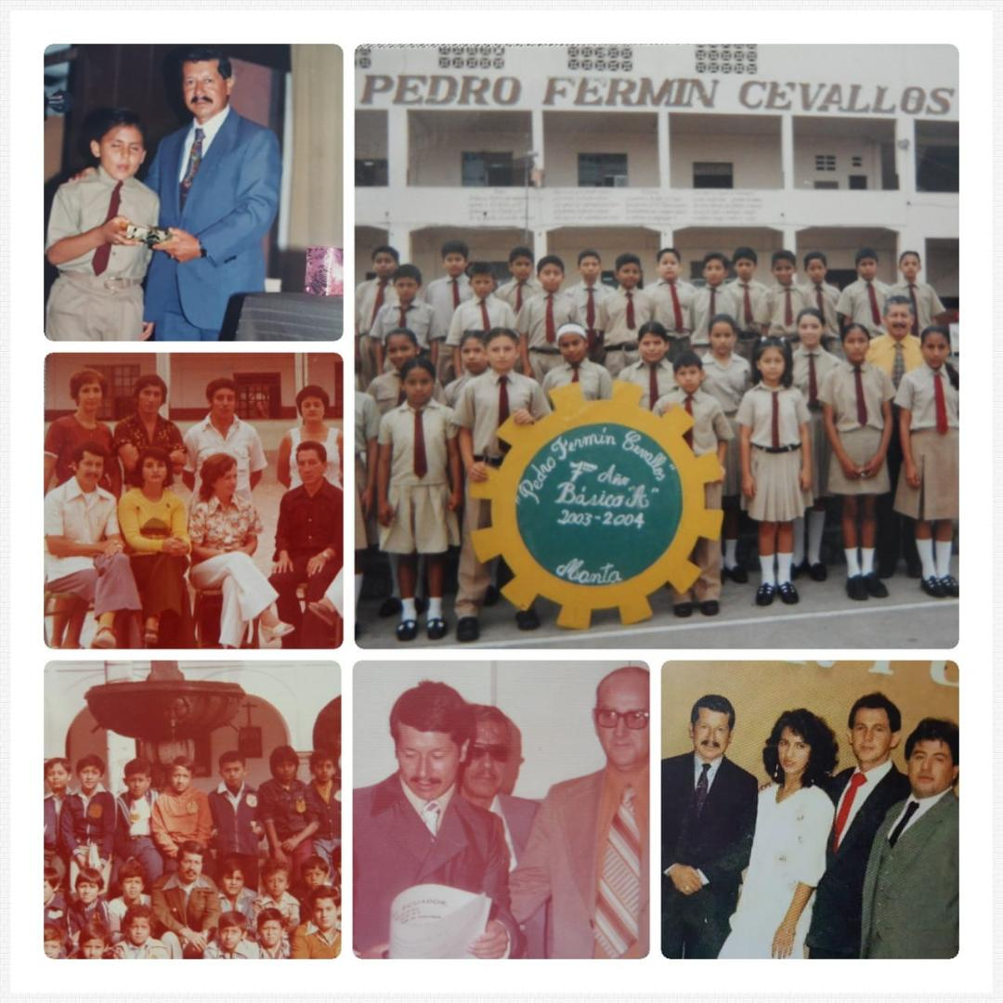
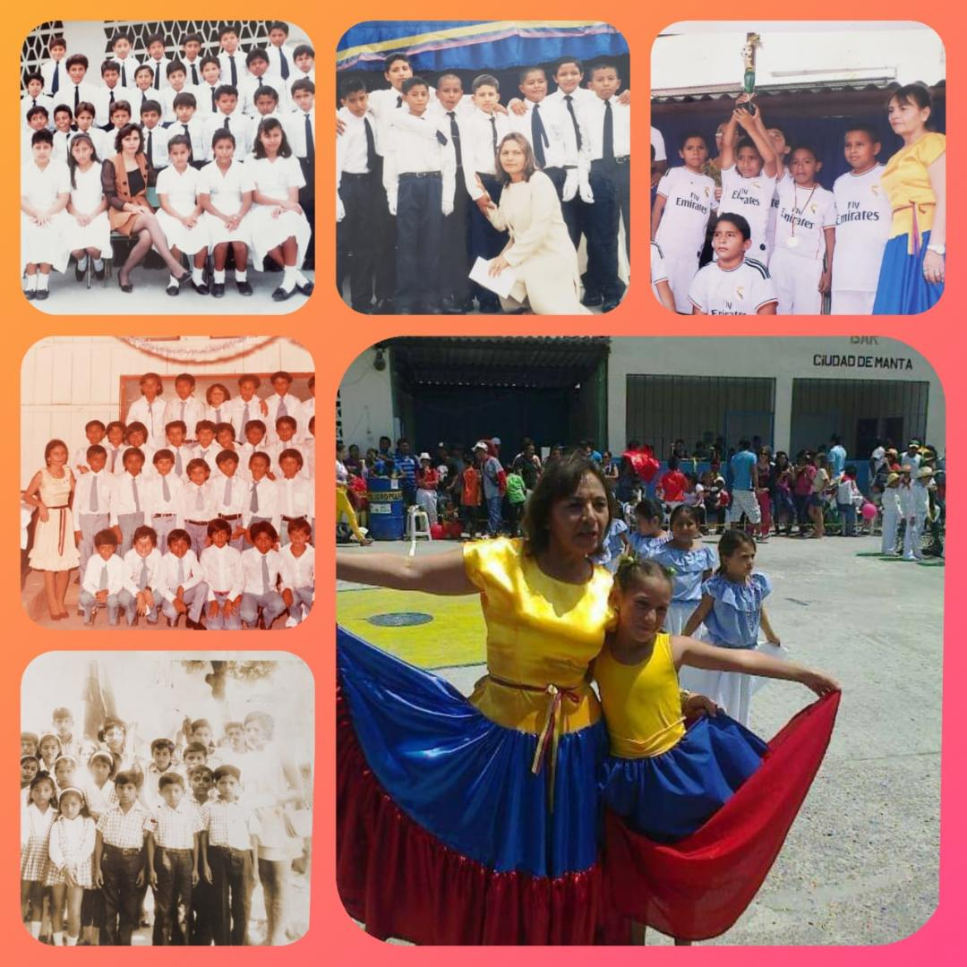

EL IMPACTO DE LA DOCENCIA EN LA CALIDAD DE LA EDUCACIÓN
TRIBUTO A MAESTROS DE MAESTROS – MAESTROS TRANSFORMADORES
Mercedes Cuvi Gaibor
H. Gustavo Manosalvas Albuja

Slide 11
EL IMPACTO DE LA DOCENCIA EN LA CALIDAD DE LA EDUCACIÓN
Fuentes de consulta
Ortiz M.; Fabara E.; Villagómez M.; Hidalgo L., “La formación y el trabajo docente en Ecuador; UPS, Abda Yala, 2017
Puruncajas V.; “FRACTURA EN LA INSTITUCIONALIDAD DE LA FORMACIÓN DOCENTE. LA CRISIS DEL MANUELA CAÑIZARES A LA LUZ DE LA SOCIOLOGÍA DE LA CRÍTICA.”, FLACSO - Ecuador Programa de políticas públicas convocatoria 2008-2010; tesis para obtener el título de maestría en Ciencias Sociales con mención en desarrollo local y territorial; 2011
Robalino, M.; Korner A.; “Una apuesta por el cambio”; Modelos innovadores en la formación inicial docente; UNESCO – Chile, 2006.
Testimonios:
Manosalvas G., Maestro del Colegio Juan Montalvo (Quito), posterior IPED; 41 años docente fiscal desde escuelas unidocentes a pluridocente en sector rural y urbano, 2020
Cuvi M., Maestra del Colegio Normal San Miguel (San Miguel de Bolívar) 40 años docente fiscal desde escuelas unidocentes a pluridocente en sector rural y urbano, 2020

Slide 12


